Slide 1
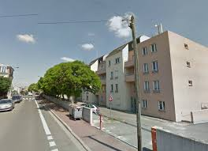
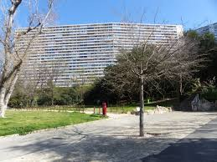
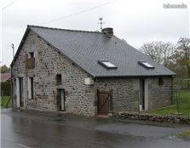
LANGAGES MS/GS MIEUX VIVRE LE CONFINEMENT… ET SI ON EN PARLAIT ?

Slide 2
MOT AUX PARENTS
Il est important d’expliquer à votre jeune enfant, avec des mots simples et sans propos anxiogènes, ce qu’est le confinement : « Tout le monde doit rester à la maison car un virus traîne dans l’air en ce moment et se transmet par des gouttelettes de salive. Les gens peuvent se le transmettre s’ils se touchent, se parlent de trop près ou ne font pas attention. C’est pour cela que beaucoup portent un masque et qu’on ne peut pas sortir dehors, sauf pour aller acheter de la nourriture ou aller chez le docteur. » On n’a pas le droit d’aller à l’école et l’on doit rester le plus possible à la maison. Pour plus de précisions, vous pouvez vous référer, page suivante, -document sur les gestes barrières proposé par l’AGEEM (Association Générale des Enseignants des Ecoles et classes Maternelles publiques).
C’est l’occasion, avec curiosité et intérêt, de prendre le temps d’observer de votre balcon ou de votre fenêtre ce qui se passe dehors. Echangez sur les ressentis de votre enfant et questionnez-le. Ex: « Que remarques-tu par rapport à d’habitude ? Comment te sens-tu en ce moment ? Est-ce que cela te gêne ? Pourquoi ? De quoi as-tu le plus besoin en ce moment ? Que rêves-tu de faire quand le confinement sera fini? etc. »
Les annexes fournies pourront vous servir de support.
Enfin, évitez de parler du nombre de morts, des problèmes dans les hôpitaux ou de la peur de la population. Cela veut dire qu’il vaut mieux, qu’il faut écouter le journal télévisé lorsque votre enfant est couché.

Slide 3
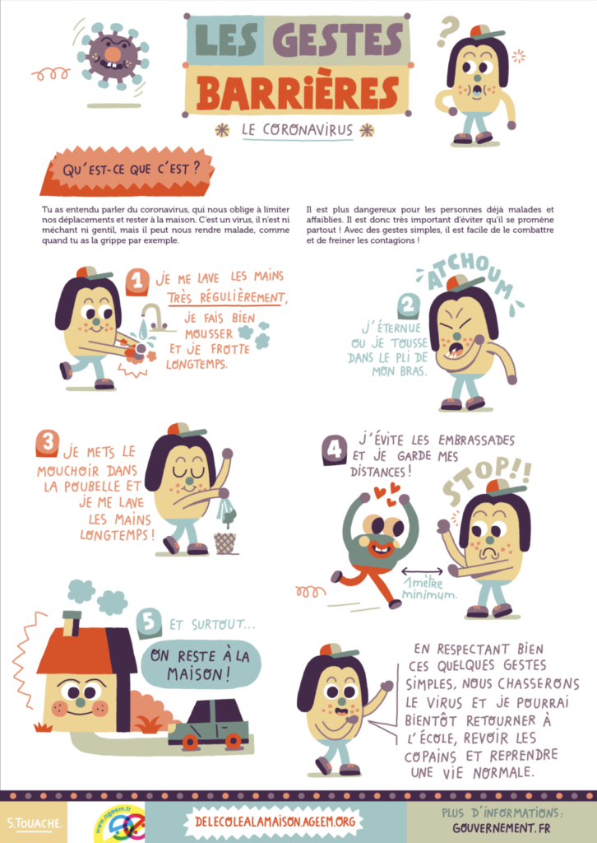
Cette affiche peut être expliquée à un enfant de GS.

Slide 4
Un peu de lexique…
En fonction de l’âge de votre enfant, saisissez l’occasion de lui apprendre des mots ou expressions nouvelles:
EMOTIONS | COVID19 | OBSERVATIONS
J’ai peur Je m’ennuie Je me sens seul Je suis en colère Je suis fatigué Je suis jaloux Je suis heureux Je suis timide Je suis bavard Je suis fier Je suis triste Je me sens bizarre Je suis calme Je suis énervé J’ai envie de pleurer Je suis ennuyé, embêté… | le confinement un masque une attestation une interdiction une autorisation un virus, un microbe une maladie, la toux une gouttelette la température être contagieux l’école à la maison le télétravail être malade être en bonne santé se faire livrer les courses l’entraide… | C’est calme Il n’y a aucun bruit Ça sent bon Les magasins sont fermés Les rues sont vides, les rues sont désertes Je ne vois personne Les arbres sont en fleurs C’est le printemps un livreur un docteur un cycliste un automobiliste un chauffeur un coureur Le jardin est entretenu…

Slide 5
Quelques albums conseillés sur

Slide 6
LE JEU DES DIFFERENCES Tableau à compléter ensemble sous forme de dictée à l’adulte. Je dis ce que je remarque.
AVANT | PENDANT LE CONFINEMENT -en ce moment-

Slide 7
ELEMENTS DE REPONSES POSSIBLES SUR L’OBSERVATION DES DIFFERENCES
AVANT | PENDANT LE CONFINEMENT –en ce moment-
Bruits de la rue (voitures, motos, klaxon, bus, tramway…) | Rues calmes. Moins de voitures. On découvre des bruits nouveaux : chants des oiseaux, grenouilles qui chantent par exemple. On entend mieux le bruit du vent.
Bruits du ciel (avions…) | La nature semble plus calme et plus propre aussi ! Moins de pollution.
Beaucoup de monde et d’animation dans les rues | Quasiment personne n’est dehors. On voit moins de monde. La ville semble endormie : les cafés, les restaurants, les magasins sont fermés …
Les gens ne portaient pas de masque | On doit porter un masque si on se sent « malade » ou pour se protéger.
On pouvait sortir quand et comme on voulait | Papa et maman doivent remplir un papier, une attestation pour sortir dans la rue.
On allait à l’école. | On reste à la maison et on fait les activités que l’école nous donne ou on regarde les émissions qui passent à la télévision.
Papa et/ou maman partaient travailler | On reste à la maison et on est tout le temps ensemble. Papa et maman font du télétravail ou sont en « vacances ».

Slide 8
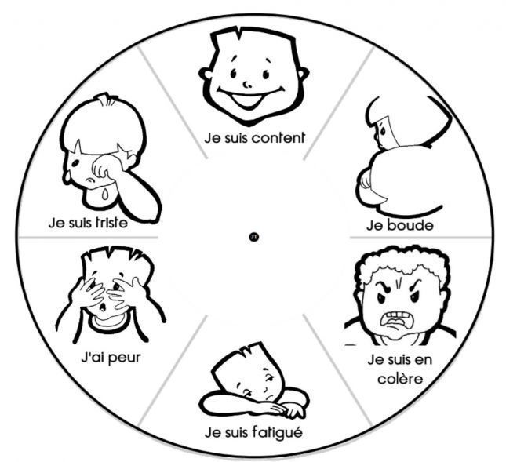
ANNEXES :
je montre comment
je me sens aujourd’hui
(2 modèles au choix)
Plastifiez si vous le souhaitez et insérez une attache parisienne au milieu pour accrocher une flèche : cela permettra à votre enfant d’exprimer son humeur du jour.

Slide 9
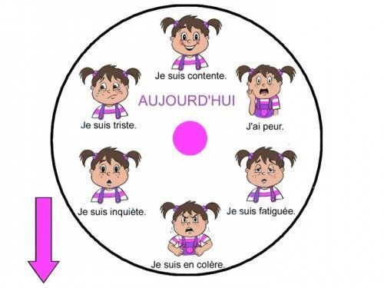
Roues des émotions issues du blog « cheznounoucricri »

Slide 10
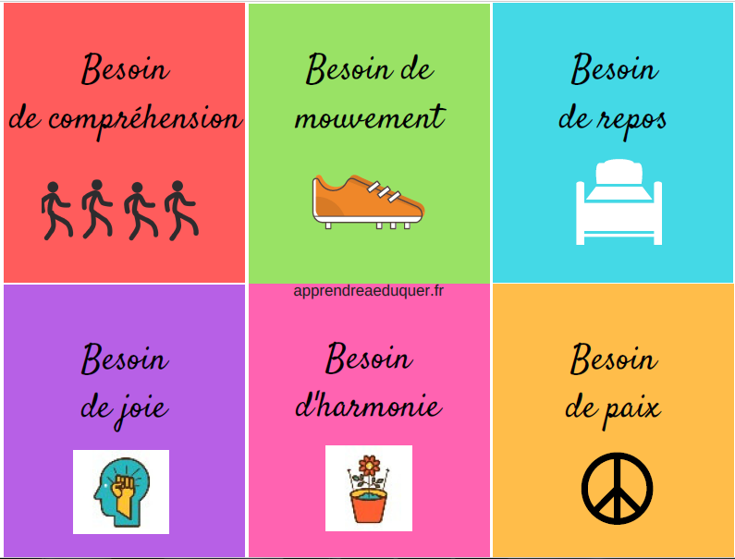
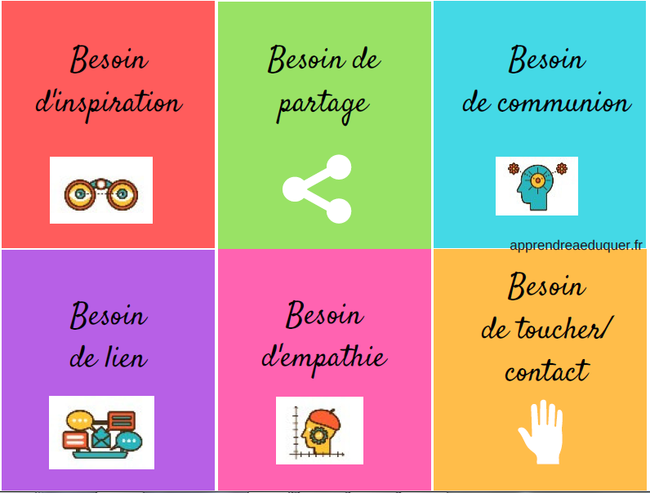
Annexe pour parents : LES BESOINS FONDAMENTAUX
Sources des visuels: blog apprendre à éduquer
Les besoins recouvrent l’ensemble de tout ce qui parait être nécessaire à une personne.
Ils sont légitimes, universels, et ne sont ni bons ni mauvais.
Un besoin désigne une abstraction, ce n’est pas quelque chose que l’on peut faire, ni prendre, ni toucher .
Marshall B. Rosenberg, fondateur de la CNV (Communication Non Violente)
Notes:
A partir de ce matériau fictionnel (albums…), faire émerger la notion de besoin des personnages.
Les émotions nous renseignent sur nos besoins.
Définition projetée: Les besoins recouvrent l’ensemble de tout ce qui parait être nécessaire à une personne.
Ils sont légitimes, universels, et ne sont ni bons ni mauvais.
Un besoin désigne une abstraction, ce n’est pas quelque chose que l’on peut faire, ni prendre, ni toucher.
Jeu de cartes
Cet outil permet d’identifier certains de nos besoins, d’évaluer dans quelle mesure ceux-ci sont satisfaits… et de chercher des stratégies pour nourrir des besoins insatisfaits.
Il permet également de garder en tête quels sont les besoins fondamentaux qui nous animent et comment en prendre soin au quotidien
(comme une sorte d’outil “préventif” de la violence).
C’est un outil à destination des adultes.
Notre premier besoin est de connaître nos besoins !
Au quotidien, toute l’année, à partir des émotions exprimées par les élèves, les aider à clarifier leurs propres besoins (et notamment ceux insatisfaits )
Pour nous y aider :
La communication non violente (CNV) est un processus élaboré par Marshall B.Rosenberg dans les années 1970 .
Il est fondé sur la prise de conscience de ce qui facilite ou entrave la communication.
L’empathie est au cœur de la CNV
L'expression « non violente » est une référence au mouvement de Gandhi et signifie ici le fait de communiquer avec l'autre sans lui nuire.
(bibliographie CNV dans les documents joints)

Slide 11
Colle une photo ou dessine ce que tu as vu dehors en ce moment. Tu peux envoyer ta production à la classe !

